Slide 1
Управление оборотными активами

Slide 2
1. Понятие и классификация оборотных активов.
2. Политика управления оборотным капиталом.
3. Нормирование оборотных средств.
4. Управления запасами.
5. Управление дебиторской задолженностью.

Slide 3
1. Понятие и классификация оборотных активов
Оборотные активы – это активы, которые используются в течение 12 месяцев, либо в течение нормального операционного цикла организации (если он превышает 1 год).

Slide 5
1. По характеру финансовых источников формирования выделяют валовые, чистые и собственные оборотные активы.
а) Валовые оборотные активы (или оборотные средства в целом) характеризуют общий их объем, сформированный за счет как собственного, так и заемного капитала. В составе отчетного баланса предприятия они отражаются как сумма второго и третьего разделов его актива.
б) Чистые оборотные активы (или чистый рабочий капитал) характеризует ту часть их объема, которая сформирована за счет собственного и долгосрочного заемного капитала.

Slide 6
Сумму чистых оборотных активов рассчитывают по следующей формуле:
ЧОА = ОА – КФО,
где ЧОА — сумма чистых оборотных активов предприятия;
ОА — сумма валовых оборотных активов предприятия;
КФО — краткосрочные текущие финансовые обязательства предприятия.
в) Собственные оборотные активы (или собственные оборотные средства) характеризуют ту их часть, которая сформирована за счет собственного капитала предприятия.

Slide 7
Сумму собственных оборотных активов предприятия рассчитывают по формуле:
СОА = ОА – ДЗК – КФО,
где СОА — сумма собственных оборотных активов предприятия;
ОА — сумма валовых оборотных активов предприятия;
ДЗК —долгосрочный заемный капитал, инвестированный в оборотные активы предприятия;
КФО — краткосрочные (текущие) финансовые обязательства предприятия.
Если предприятие не использует долгосрочный заемный капитал для финансирования оборотных средств, то суммы собственных и чистых оборотных активов совпадают.

Slide 8
2. Виды оборотных активов. По этому признаку они классифицируются в практике финансового менеджмента следующим образом:
а) Запасы сырья, материалов и полуфабрикатов. Этот вид оборотных активов характеризует объем входящих материальных их потоков в форме запасов, обеспечивающих производственную деятельность предприятия.
б) Запасы готовой продукции. Этот вид оборотных активов характеризует текущий объем выходящих материальных их потоков в форме запасов произведенной продукции, предназначенной к реализации.
в) Дебиторская задолженность. Она характеризует сумму задолженности в пользу предприятия, представленную финансовыми обязательствами юридических и физических лиц по расчетам за товары, работы, услуги, выданные авансы и т.п.

Slide 9
г) Денежные активы.
д) Прочие Виды оборотных активов. К ним относятся оборотные активы, не включенные в состав вышерассмотренных их видов, если они отражаются в общей их сумме (расходы будущих периодов и т. п.).
3. Характер участия в операционном процессе. В соответствии с этим признаком оборотные активы дифференцируются следующим образом:
а) Оборотные активы, обслуживающие производственный цикл предприятия (запасы сырья, материалов и полуфабрикатов; объем незавершенного производства, запасы готовой продукции);
б) Оборотные активы, обслуживающие финансовый (денеж­ный) цикл предприятия (дебиторская задолженность и др.).

Slide 10
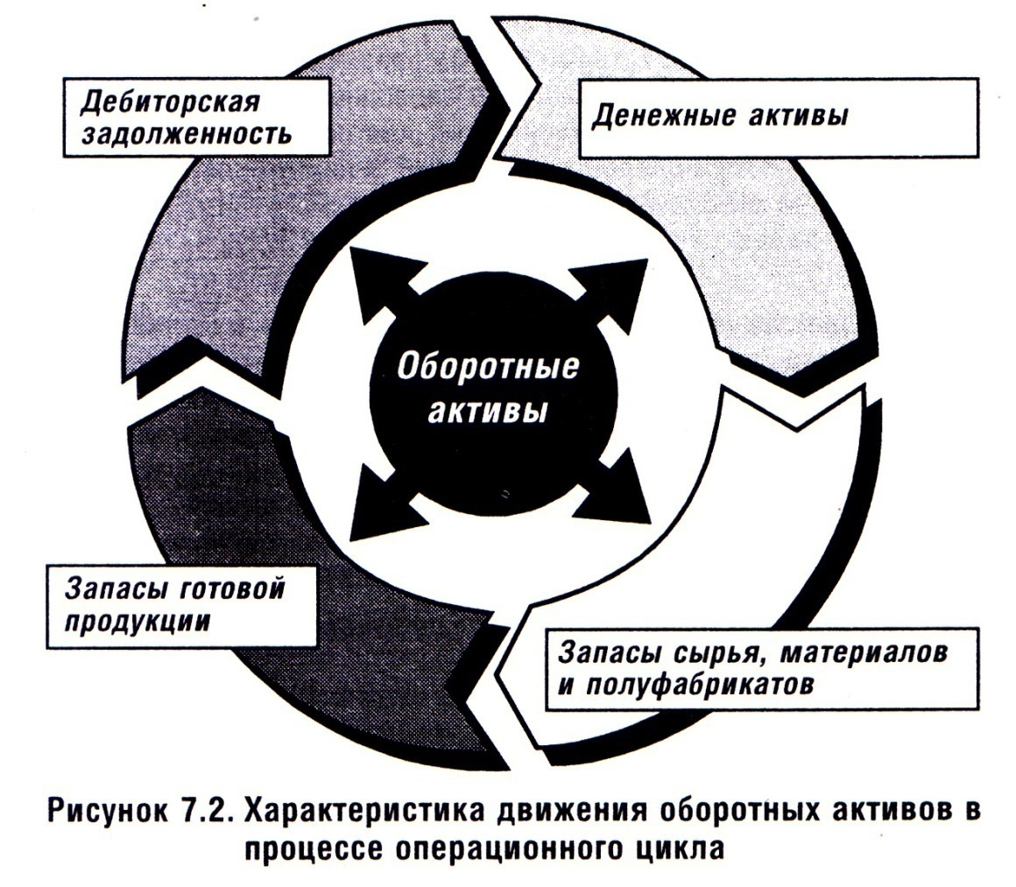
Операционный цикл представляет собой период полного оборота всей суммы оборотных активов, в процессе которого происходит смена отдельных их видов. Постоянный процесс этого оборота представлен на рисунке.

Slide 11
Как видно из приведенного рисунка движение оборотных активов предприятия в процессе операционного цикла проходит четыре основных стадии, последовательно меняя свои формы.
На первой стадии денежные активы (включая их субституты в форме краткосрочных финансовых вложений) используются для при­обретения сырья и материалов, т.е. входящих запасов материальных оборотных активов.
На второй стадии входящие запасы материальных оборотных активов в результате непосредственной производственной деятельности превращаются в запасы готовой продукции.
На третьей стадии запасы готовой продукции реализуются по­требителям и до наступления их оплаты преобразуются в дебитор­скую задолженность.

Slide 12
На четвертой стадии инкассированная (т.е. оплаченная) дебиторская задолженность вновь преобразуется в денежные активы (часть которых до их производственного востребования может храниться в форме высоколиквидных краткосрочных финансовых вложении).
Важнейшей характеристикой операционного цикла, существенно влияющей на объем, структуру и эффективность использования оборотных активов, является его продолжительность.

Slide 14
В процессе управления оборотными активами в рамках операционного цикла выделяют две основные его составляющие: 1) производственный цикл предприятия; 2) финансовый цикл (или цикл денежного оборота) предприятия.
Производственный цикл предприятия характеризует период полного оборота материальных элементов оборотных активов, используемых для обслуживания производственного процесса, начиная с момента поступления сырья, материалов и полуфабрикатов на предприятие и заканчивая моментом отгрузки изготовленной из них готовой продукции покупателям.

Slide 16
Финансовый цикл предприятия представляет собой период полного оборота денежных средств, инвестированных в оборотные активы.
Продолжительность финансового цикла (или цикла денежного оборота) предприятия определяется по следующей формуле:
ПФЦ = ППЦ + ПО_{дз} - П_{кз,}
ПФЦ - продолжительность финансового цикла предприятия, в днях;
ППЦ — продолжительность производственного цикла предприятия, в днях;
ПО_{дз} — средний период оборота дебиторской задолженности, в днях;
П_{кз} — средний период оборота кредиторской задолженности, в днях;

Slide 17
2. Политика управления оборотным капиталом
Политика управления оборотными активами представляет собой часть общей финансовой стратегии предприятия, заключающейся в формировании необходимого объема и состава оборотных активов, рационализации и оптимизации структуры источников их финансирования.

Slide 19
3. Нормирование оборотных средств
Потребность организации в оборотных средствах определяется с помощью их нормирования.
Нормирование представляет собой процесс установления оптимальной величины оборотных средств, необходимых для осуществления нормальной хозяйственной деятельности организации.
Норма — это относительный показатель, выражающий объем запасов материальных ценностей, необходимых для обеспечения нормальной работы, и исчисляемый в днях запаса, рублях и процентах.
Норматив оборотных средств — денежное выражение запаса материальных ценностей, минимально необходимых для ритмичной работы хозяйствующего субъекта.

Slide 20
1. Норматив производственных запасов (Нпз):
Нпз = Nпз * Спз,
где Nпз – норма производственных запасов, дн.;
Спз – однодневный расход производственных запасов, рассчитываемый по формуле:
Спз = Материальные затраты IV квартала / 90 дней

Slide 21
2. Норматив незавершённого производства (Ннп):
Ннп = Nнп * Свп,
где Nнп – норма оборотных средств по незавершённому производству, дн.;
Свп – однодневные затраты на производство валовой продукции, рассчитываемые по формуле:
Свп = Себестоимость валовой продукции IV квартала / 90 дней

Slide 22
Норма оборотных средств по незавершенному производству устанавливается исходя из продолжительности производственного цикла (П_{ц}) и степени готовности изделий, которая выражается через коэффициент нарастания затрат (К_{н}).
Этот коэффициент характеризует степень готовности продукции и обусловлен тем, что затраты на производство осуществляются не одновременно, а в течение всего производственного цикла, последующие затраты наслаиваются на первоначальные.
Коэффициент нарастания затрат всегда больше 0 и меньше 1.

Slide 23
3. Норматив оборотных средств на готовую продукцию (Нгп):
Нгп = Nнп * Вгп,
где Nгп – норма оборотных средств по готовой продукции, дн.;
Вгп – однодневные выпуск готовой продукции, рассчитываемые по формуле:
Вгп = производственная себестоимость готовой продукции IV квартала / 90 дней

Slide 24
4. Расчёт норматива по расходам будущих периодов (Нр.бп.) складывается из расходов будущих периодов на начало года (Рбп.н.г.) и расходов в плановом году (Рбп.пл.) минус расходы будущих периодов , списываемые на затраты в плановом периоде (Рбп.сп.):
Нр.бп. = Рбп.н.г. + Рбп.пл. - Рбп.сп.
Завершается процесс нормирования установлением совокупного норматива оборотных средств (Н_{ос}) путем сложения частных нормативов: по производственным запасам, незавершенному производству, расходам будущих периодов и готовой продукции.

Slide 25
4. Управления запасами.
Управление запасами — часть политики управления оборотными активами нацеленная на обеспечение бесперебойного процесса производства и реализации продукции при минимизации текущих затрат по обслуживанию запасов.
Процедура формирования политики управления запасами осуществляется в следующей последовательности:
проводится анализ запасов товарно-материальных ценностей в предшествующем периоде;
определяются цели политики формирования запасов;
корректируется размер основных групп текущих запасов до величины, обеспечивающей их минимальную потребность;

Slide 26
оптимизируется общая сумма запасов товарно-материальных ценностей, формируемых за счет оборотного капитала;
разрабатывается эффективная система контроля за движением запасов.
Для оптимизации размера текущих запасов товарно-материальных ценностей используется ряд моделей, среди которых наибольшее распространение получила «Модель экономически обоснованного размера заказа» (Economic Ordering Quantity, EOQ). Она может быть использована для оптимизации размера, как запасов, так и запасов готовой продукции.
Размер оптимальной партии заказа может быть рассчитан по следующей формуле:

Slide 29
Среди систем контроля за движением запасов в странах с развитой экономикой наиболее широкое применение получила «Система АВС».
Суть этой контролирующей системы состоит в разделении всей совокупности запасов товарно-материальных ценностей на три категории, исходя из их стоимости, объема и частоты расходования, отрицательных последствий их нехватки для хода операционной деятельности и финансовых результатов и т.п.:
в категорию «А» включают наиболее дорогостоящие виды запасов с продолжительным циклом заказа, которые требуют постоянного мониторинга в связи с серьезностью финансовых последствий, вызываемых их недостатком.

Slide 30
Круг конкретных товарно-материальных ценностей, входящих в категорию «А», обычно ограничен и требует еженедельного контроля;
в категорию «В» входят товарно-материальные ценности, имеющие меньшую значимость в обеспечении бесперебойного операционного процесса и формировании конечных результатов финансовой деятельности. Запасы этой группы контролируются обычно один раз в месяц;
в категорию «С» включают все остальные товарно-материальные ценности с низкой стоимостью, не играющие значимой роли в формировании конечных финансовых результатов. Объем закупок таких ценностей может быть довольно большим, поэтому контроль за их движением осуществляется с периодичностью один раз в квартал.

Slide 31
5. Управление дебиторской задолженностью
Дебиторская задолженность — комплексная статья, включающая расчеты:
с покупателями и заказчиками;
по векселям к получению;
с дочерними и зависимыми обществами;
с участниками (учредителями) по взносам в уставный капитал;
по выданным авансам;
с прочими дебиторами.
Дебиторская задолженность условно делится на две группы — нормальная и ненормальная. Нормальной считается задолженность, платежи по которой ожидаются в течение 12 месяцев после отчетной даты. Ненормальная — задолженность, платежи по которой ожидаются более чем через 12 месяцев после отчетной даты.

Slide 32
Сомнительным долгом признается дебиторская задолженность организации, которая не погашена в сроки, установленные договорами, и не обеспечена соответствующими гарантиями.
Российские экономисты выделяют два подхода к управлению дебиторской задолженностью:
сравнение дополнительной прибыли, связанной с той или иной схемой спонтанного финансирования (предоставление покупателям скидки с цены товара), с затратами и потерями, возникающими при изменении политики реализации продукции (предоплата или продажа в кредит);
сравнение и оптимизация величины и сроков дебиторской и кредиторской задолженностей.

Slide 33
Анализ и контроль дебиторской задолженности производят с помощью абсолютных и относительных показателей в динамике за ряд кварталов или лет, важнейшие среди которых следующие:
1. Коэффициенты инкассации (К_{инк}) позволяют установить, когда и в какой сумме ожидается поступление денежных средств от продаж данного периода.
Инкассация наличности — процесс получения денежных средств за реализованную продукцию.
Коэффициент инкассации выражает процент ожидаемых денежных поступлений от продаж в определенном интервале времени начиная от момента реализации продукции:

Slide 34
К_{инк} ⁼ (Изменение величины дебиторской задолженности в интервале n / Продажи месяца t) • 100,
где n — первый месяц отгрузки товара;
t — 1-, 2-, 3-й, ..., n -й месяц продаж.
2. Период погашения дебиторской задолженности = 365 дн.: К,
где К — коэффициент оборачиваемости средств в дебиторской задолженности.
3. Коэффициент оборачиваемости средств в дебиторской задолженности рассчитывается по формуле:
К = П : ДЗ,
где П — объем отгруженной продукции по отпускным ценам;
ДЗ — дебиторская задолженность за период.

Slide 35
Ускорение оборачиваемости дебиторской задолженности в динамике рассматривается как положительная тенденция. Замедление оборачиваемости свидетельствует об отвлечении из оборота денежных средств организации, предназначенных для расчетов с поставщиками и подрядчиками, а также с другими партнерами.
4. Коэффициент погашаемости дебиторской задолженности (К_{пдз}) определяется по формуле:
К_{пдз} = ДЗ_{ср} : П
где ДЗср — средняя за расчетный период дебиторская задолженность.
В состав средней за расчетный период дебиторской задолженно­сти включаются: задолженность покупателей и заказчиков, векселя к получению, авансы выданные, прочие дебиторы.

Slide 36
5. Доля сомнительной задолженности (со сроком погашения более 12 месяцев) в общем объеме дебиторской задолженности определяется как:
ДЗ_{С} = (Д_{с} / ДЗ) • 100,
где ДЗ_{С} — доля сомнительной дебиторской задолженности;
Д_{с} — сомнительные дебиторы.
Данный показатель характеризует «качество» дебиторской задолженности. Тенденция к ее росту свидетельствует о снижении ликвидности дебиторов, а следовательно, об ухудшении финансового состояния организации.

Slide 37
Для контроля за своевременным погашением дебиторской задолженности составляется реестр старения счетов дебиторов:
В категорию «А» включаются наиболее крупные и сомнительные виды дебиторской задолженности (так называемые «проблемные кредиты»).
В категорию «В» — кредиты средних размеров.
В категорию «С» - остальные виды дебиторской задолженности, не оказывающие серьёзного влияния на финансово-хозяйственную деятельность организации.

Slide 38
Рост доли дебиторской задолженности (в %), особенно дебиторов с длительным сроком погашения, свидетельствует о снижении ликвидности оборотных активов организации. Доля дебиторской задолженности (Д_{дз}) в общем объеме оборотных активов рассчитывается по формуле:
Дз = (ДЗ / ОА) • 100,
где ОА — оборотные активы (II раздел баланса).
Коэффициент соотношения между дебиторской и кредиторской задолженностями за расчетный период (К_{с}) определяется:
К_{с =} ДЗ_{С} / КЗс,
где КЗ_{с}— средняя за расчетный период кредиторская задолженность.

Slide 39
Многие экономисты-аналитики полагают, что превышение кредиторской задолженности над дебиторской свидетельствует об эффективном использовании средств организации. В этом случае происходит большее привлечение денежных ресурсов в оборот, чем их отвлечение. В мировой учетно-аналитической практике считается правомерным и оправданным сопоставление дебиторской и кредиторской задолженностей. При этом сумма превышения расчетов с кредиторами по товарным операциям над дебиторской задолженностью считается дополнительным источником краткосрочного финансирования фирмы. Однако бухгалтеры относятся к данному явлению негативно, мотивируя это тем, что кредиторскую задолженность организация обязана погашать независимо от состояния расчетов с дебиторами.

